Slide 1
Смелые шаги к успеху: Трудоустройство подростков как старт в карьеру
(из опыта работы
БФ «Дорога к дому»
в г. Череповце)
Екатерина Фрыгина
Директор Благотворительного фонда «Дорога к дому»

Slide 2

О Фонде
Благотворительный фонд «Дорога к дому» (Вологодская область, г. Череповец) создан в 2005 году по личной инициативе Председателя Совета директоров ПАО «Северсталь» А.А. Мордашова в партнерстве с мэрией г. Череповца.
Фонд – пример эффективного механизма управления социальными инвестициями крупного бизнеса, успешного трехстороннего партнерства власти, бизнеса и общества.
Деятельность
География
Центр комплексной помощи семьям с детьми
Подростковый центр
Центр развития семейной и школьной медиации
Ресурсно-методический центр
Добровольческий центр
Вологодская область (город Череповец, Великий Устюг, Вологда, п. Тоншалово Череповецкого района)
Республика Карелия (город Костомукша)
Мурманская область (город Оленегорск)
Орловская область (город Орёл)
Белгородская область (Яковлевский городской округ)
Волгоградская область (город Волгоград)
Фонд сегодня
Более 20 000 благополучателей в год
Более 250 специалистов (психологи, юристы, социальные кураторы, медицинские психологи, психиатры, домашние помощники, организаторы семейных клубов и др.)

Slide 3
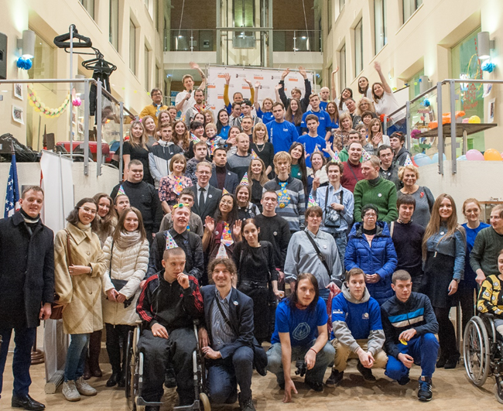

История развития технологии
2020 год – реализация БФ «Дорога к Дому» проекта «Уверенный старт» при поддержке проекта «Всё получится!»
Проект «Всё получится!» – проект, где люди и организации объединяются ради общей цели: трудоустройства людей с низкими стартовыми возможностями и создания для этого инклюзивной среды
Команда проекта
Осуществляет поддержку кандидата в его профессиональном определении
Содействует в подготовке к трудоустройство через проведение тренингов и индивидуальных консультаций
Ориентируется на потребности рынка труда
Проводит обучения для работодателей и наставников
Поддерживает связь со всеми участниками процесса для решения нестандартных ситуаций
2022 год – направление по сопровождаемому трудоустройству подростков в рамках службы «Подросток» Фонда.

Slide 4
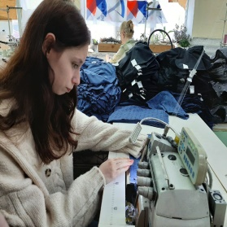
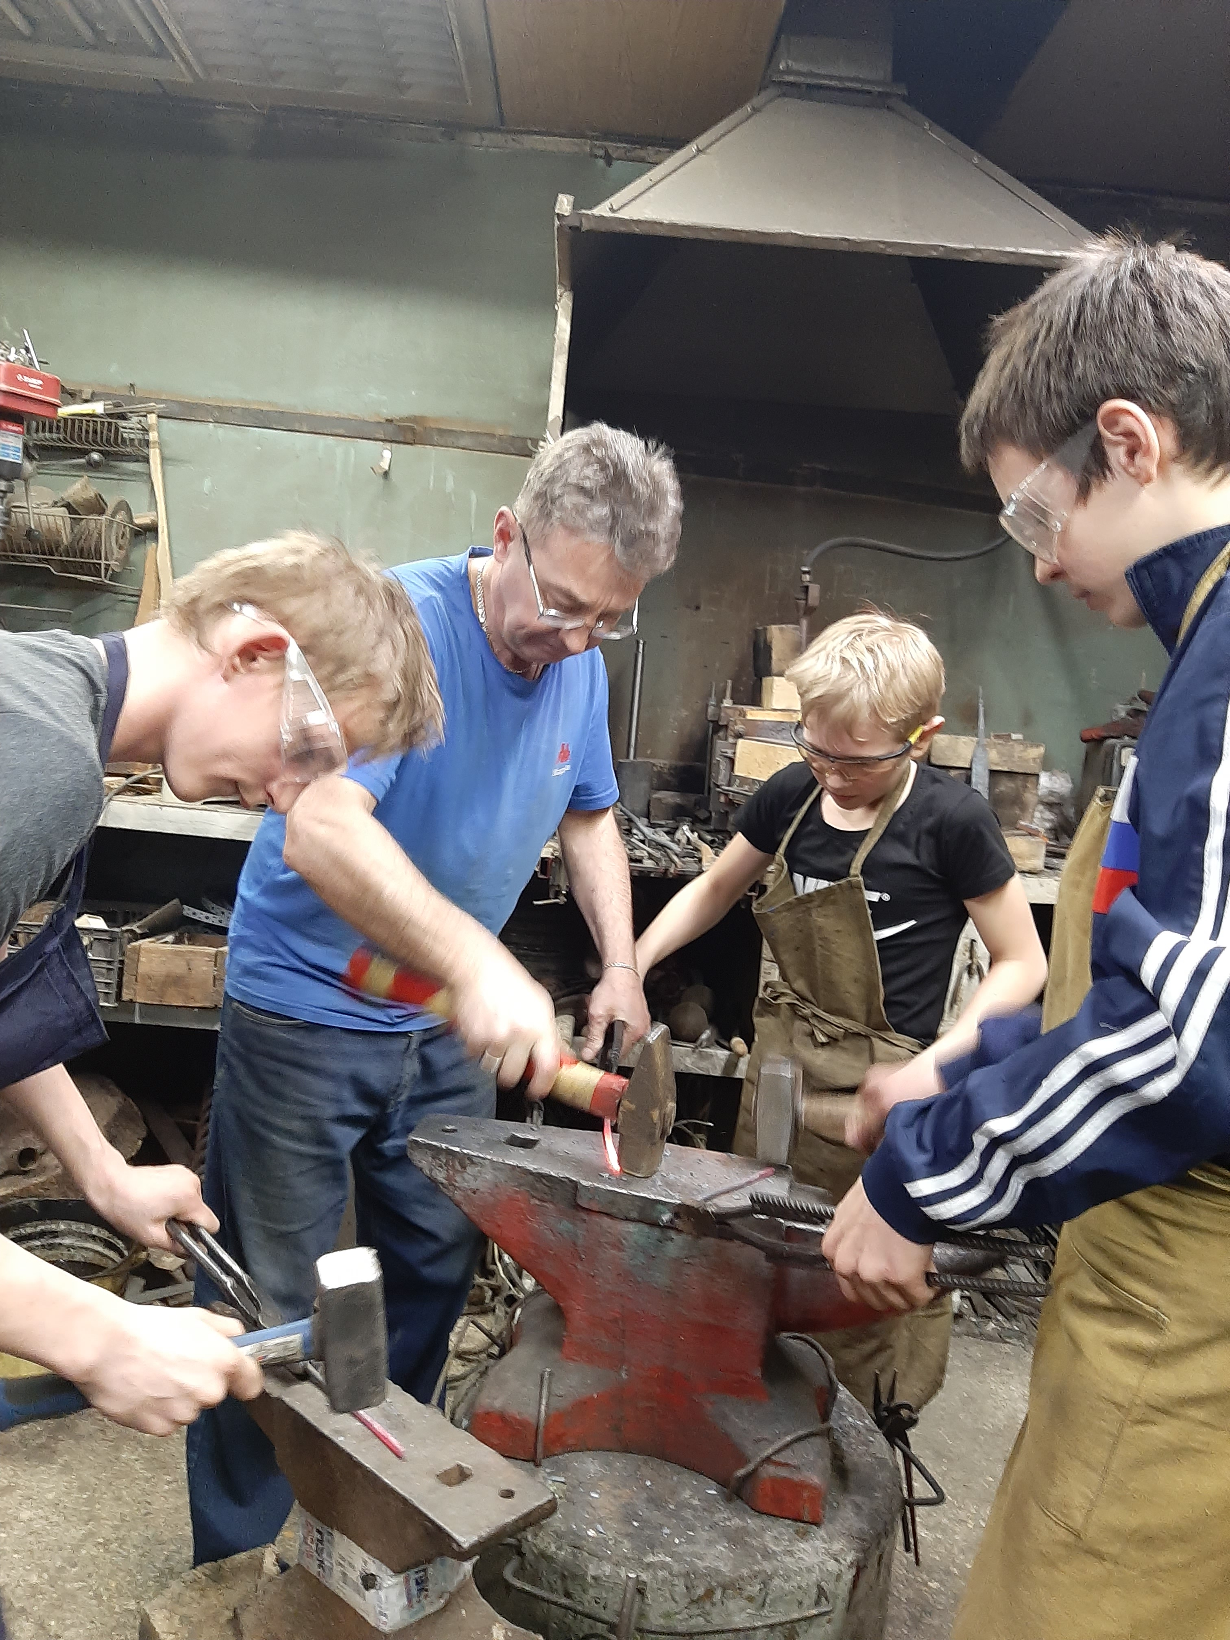
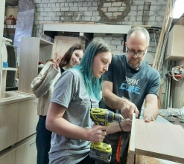
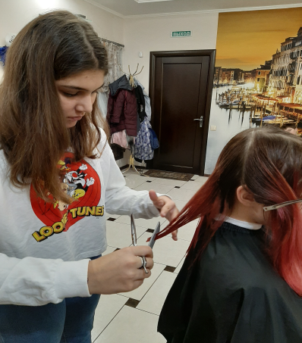

Профориентация и сопровождаемое
трудоустройство подростков
Выбор будущей профессии – одно из самых главных решений в жизни каждого человека, ведь именно он определяет дальнейшую судьбу и жизненные планы.
Но как правильно выбрать профессию, когда тебе всего 15 или 16 лет?
Как понять, какая профессия подходит именно тебе?
Как не ошибиться с выбором?
Для того, чтобы помочь подросткам найти верные ответы на эти вопросы, поддержать их на пути самоопределения, служба
«Подросток» БФ «Дорога к дому» предлагает подросткам комплексную помощь в этом направлении.

Slide 5
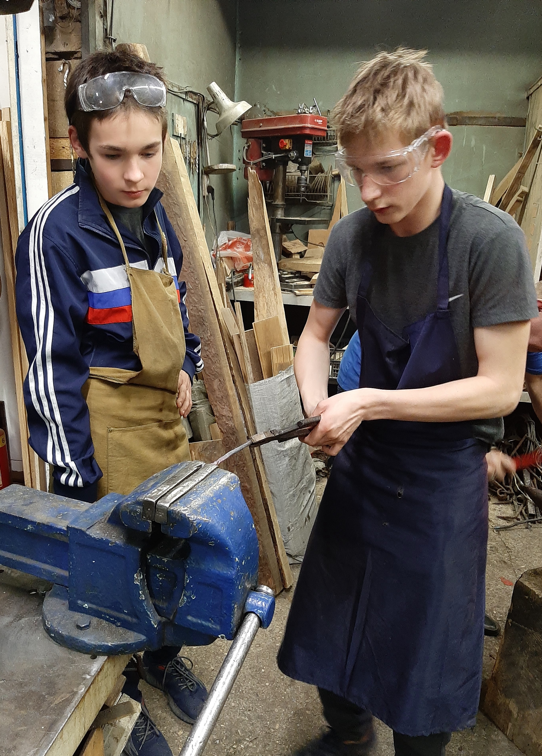
Методы работы Фонда по профориентации и
сопровождаемому трудоустройству подростков
Профконсультирование по направлениям:
информирование о мире профессий, об особенностях различной профессиональной деятельности
о характеристиках и содержании профессий, о их востребованности
помощь в выборе будущей профессии и профиля обучения после школы
проработка сомнений, возникающих в процессе выбора будущей профессии
мотивирование подростка на принятие ответственности за выбор профессии, оценка сделанного выбора
знакомство с учебными заведениями, в которых можно получить подходящую профессию
Профдиагностика
Направлена на оценку возможностей подростка, выявление интересов и склонностей к определенному виду профессиональной деятельности, с помощью психологического тестирования. На встрече со специалистом подросток отвечает на вопросы тестов по результатам которых получает письменное заключение и рекомендации по выбору будущей профессии.

Slide 6
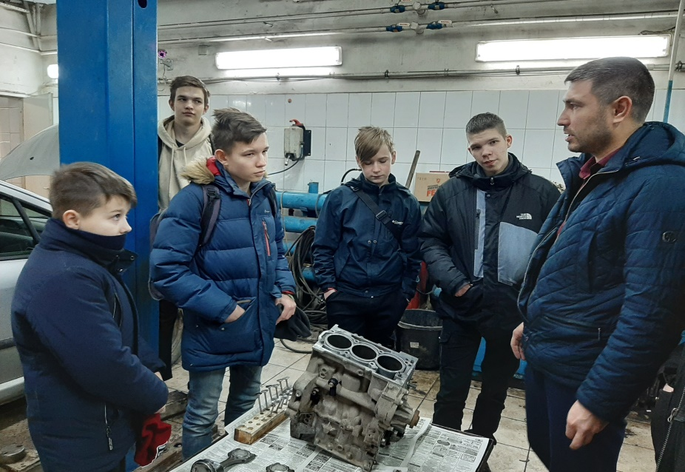
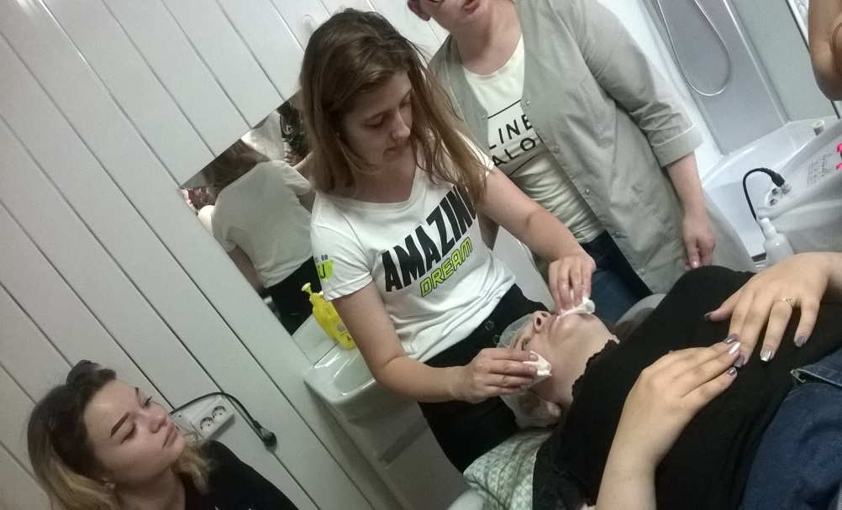
Методы работы Фонда по профориентации и
сопровождаемому трудоустройству подростков
Групповые тренинги
Здесь подростки получают необходимые навыки для будущего трудоустройства: по составлению резюме, успешному прохождению собеседования, поиску вакансий на открытом рынке труда. Участники тренингов получают практические навыки, как правильно оформить резюме, как одеться на собеседование, как отвечать на вопросы потенциального работодателя, как отличить объявление добросовестного работодателя от мошенников и т.д.
Профессиональные экскурсии
Позволяют побывать на реальных рабочих местах, пообщаться с представителями разных профессий, попробовать себя на практике в различных сферах деятельности.
Стажировки и обучение на рабочих местах
Перед трудоустройством каждый подросток проходит стажировку 1-3 дня, где под руководством опытного наставника осваивает функционал, который ему предстоит выполнять.

Slide 7
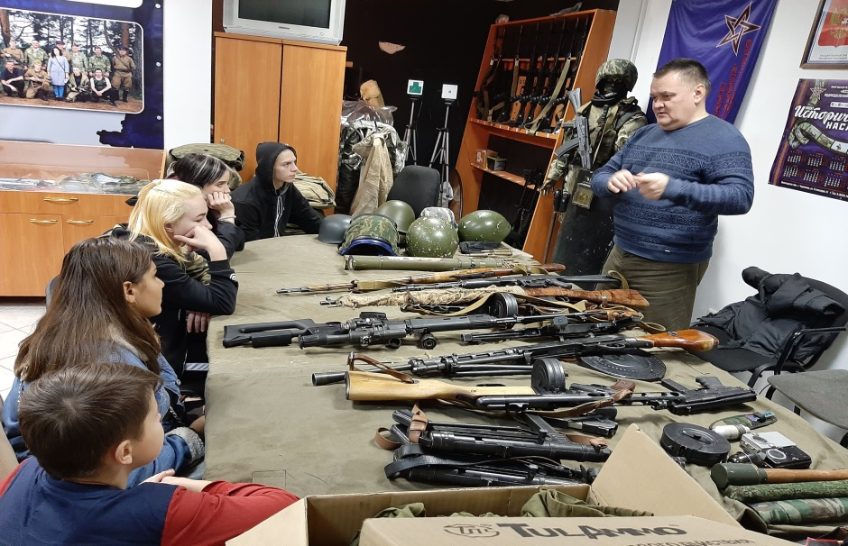
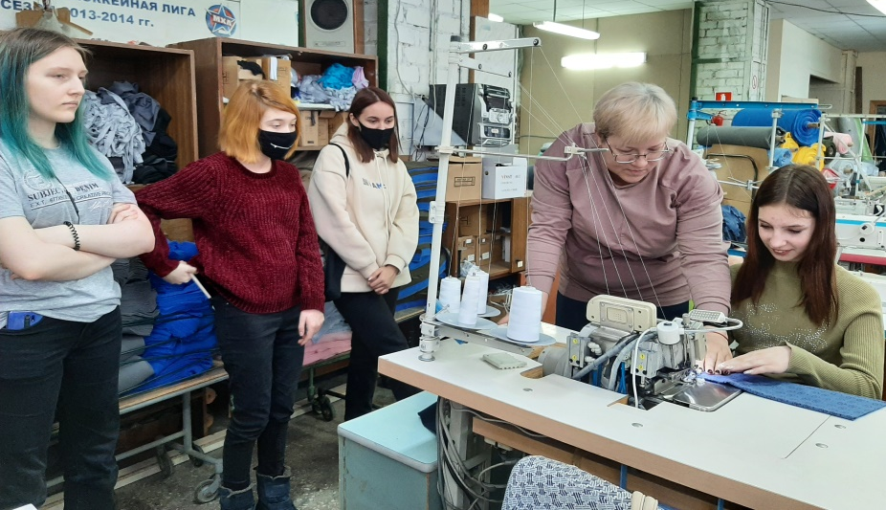
Методы работы Фонда по профориентации и
сопровождаемому трудоустройству подростков
Сопровождаемое трудоустройство.
  После успешного прохождения стажировки подросток под сопровождением куратора проходит весь процесс трудоустройства от медкомиссии до подписания договора. На протяжении всего периода работы куратор поддерживает связь с подростком и его наставником, помогает решать возникающие трудности.
Реализацией данного направления в БФ «Дорога к дому» занимаются пять специалистов:
  психолог по профориентации
  2 куратора по сопровождаемому трудоустройству
  2 специалиста по работе с работодателями.

Slide 8
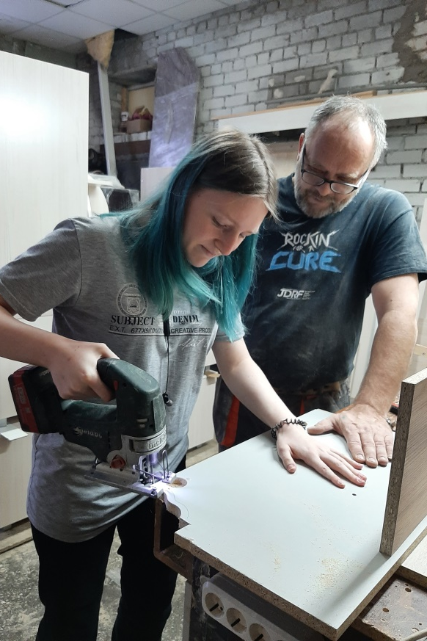
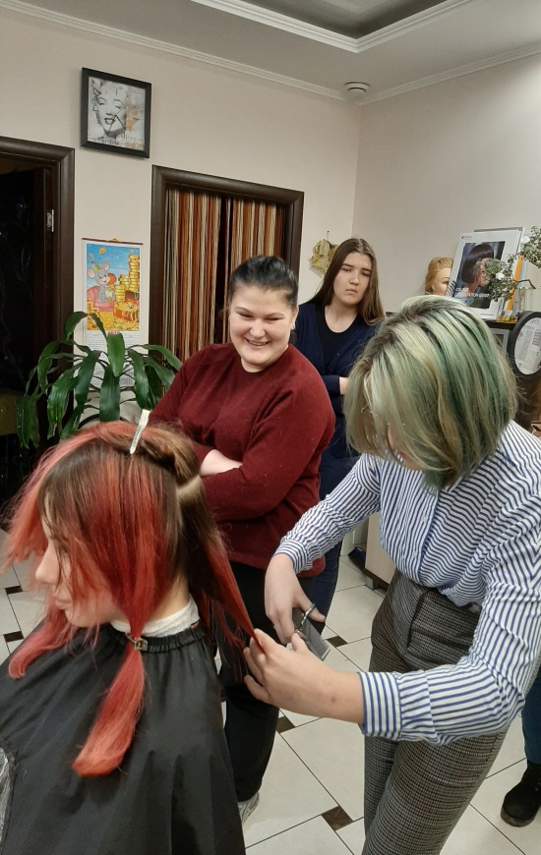
Профориентация и сопровождаемое
трудоустройство подростков
С 2016 года – предоставляются услуги по профориентации и профконсультирования.
За 7 лет услугу получили более 250 подопечных в возрасте 14-17 лет.
С 2020 года – услуги по сопровождаемому трудоустройству и стажировке на рабочих местах.
За 5 лет помощь получили 144 несовершеннолетних. Например, только в летний период 2024 года было заключено 37 трудовых маршрутов, общий трудовой стаж которых составляет 34 месяца.
Основной поток сопровождаемого трудоустройства приходится на летние каникулы. В среднем каждый подросток трудится на протяжении 1-2 месяцев.
Также есть несколько подростков, которые совмещают работу и учебу в школе и трудятся более 6 месяцев.

Slide 9
Организации-партнеры, предлагающие вакансии для подростков
АНО «Содружество»
МУП «Водоканал»
Детский лагерь «Жемчужина Мологи»
МАУ «Спортивный клуб Череповец
Фитнес студия «Лайт»
Ростелеком
торговая сеть «Морсен»
МАО «Центр социального питания»
торговая сеть «Магнит»
торговая сеть «Пятерочка»
кафе «Вкусно и точка»
швейный дом «EVINA»
пункты выдачи Wildberries
магазин «Команда»
АО «Череповецкий хлебокомбинат»
Север Телеком, «Русский бисквит»
МУП «Электротранс»
Фанерно-мебельный комбинат
МАУК «ГКДЦ «Единство»
МАУ «Горзеленстрой»

Slide 10
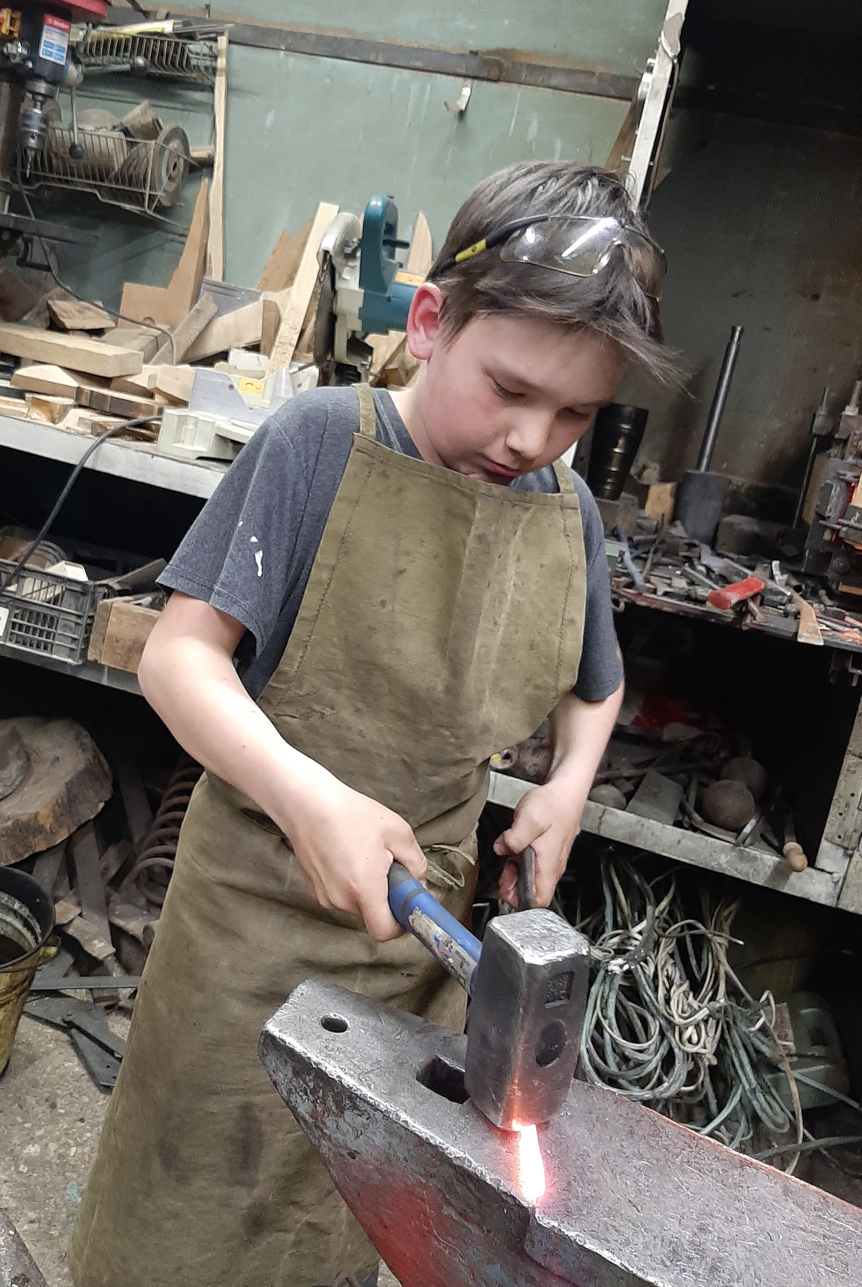
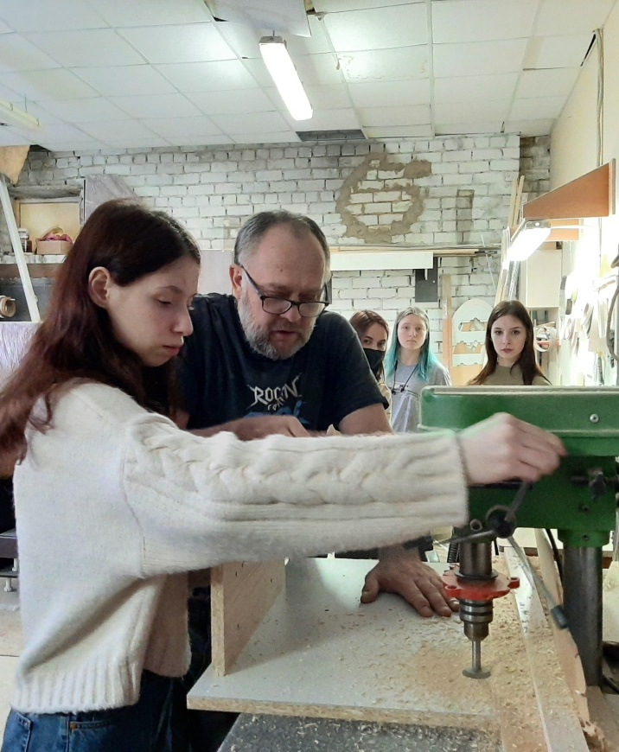
Организации-партнеры, трудоустроившие подростков
Швейное производство: с обучением по профессии швея, закройщик
Кафе, рестораны, пиццерии: с обучением по профессии повар, официант, бармен
«Вкусно и точка»: работник зала, работник кухни, официант
МУП «Водоканал»: подсобный рабочий
УК «ЖилКомфортСервис»: подсобный рабочий
«Русский бисквит»: укладчик-упаковщик
Детский лагерь «Жемчужина Мологи»: подсобный рабочий, мойщик посуды, вожатый, официант столовой
«Стоматология»: уборщик помещений
«Озон»: оператор на выдачу заказов
Приют для собак ЗооЩит: рабочий по уходу за животными
«Череповец-Телеком»: консультант, промоутер
«Север-Телеком»: промоутер

Slide 11
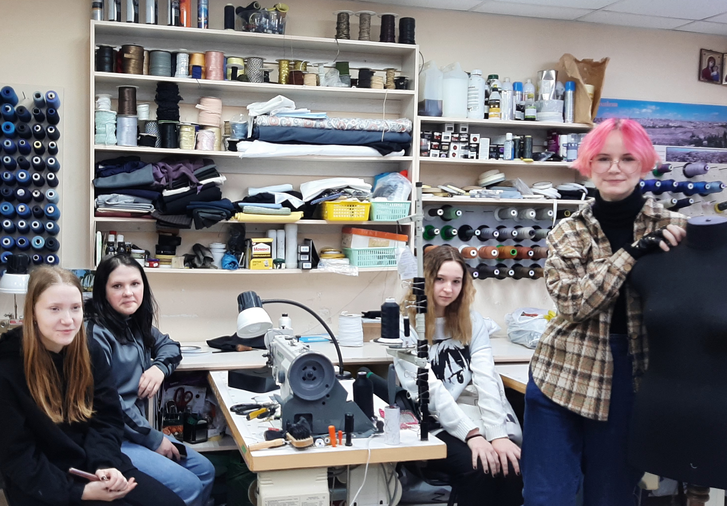
Положительные изменения у подростков,
прошедших профориентацию и трудоустройство
  повышается мотивация к учебе
  появляется уверенность в себе и своих силах
  открываются новые перспективы
  формируется позитивный образ будущего
  появляется осмысленность жизни
  улучшается поведение и коммуникации
  снижается риск совершения правонарушений
Осуществляемая деятельность по профориентации и сопровождаемому трудоустройству позволяет подросткам:
  сделать осознанный выбор будущей профессии
  почувствовать себя важными и нужными
  найти свое место в мире взрослых

Slide 12
Отзывы
Отзыв Георгия Игнатюк:
«Дела у меня идут прекрасно. По поводу работы могу сказать только хорошее. Действительно, одни плюсы. Я и режим себе наладил, и от телефона себя отнял, и прекрасно провёл время, а еще и денег заработал! А также много чего ещё. У меня вышла полная ставка, плюс премия в размере 4 500 р. Начальство доброе было, в меру строгое и понимающее. За эти 15 дней произошло много всего…Это была словно совершенно другая жизнь... Много чего в моей голове переосмыслилось, много хороших людей я встретил, и с невероятной болью распрощался с ними..»
В следующем году я обязательно сюда приеду ещё раз... Я понимаю, что как было сейчас уже не будет... Но похожие чувства я очень хочу испытать вновь... Больно вспоминать всё, что было, так как мне очень хочется просто вернуться в те дни... Это было незабываемо... Т.к. я пишу текстом мне тяжело передать все эмоции и даже вкратце рассказать эту буквально новую главу моей жизни. Что же.. хочется сказать вам ОГРОМНОЕ спасибо! Вы на полмесяца изменили мою жизнь до неузнаваемости, в лучшем смысле этого слова! Да и сейчас я приехал домой, и, поделившись эмоциями с родными. Ещё раз спасибо!» (трудоустройство в детский лагерь «Искра»)

Slide 13
Отзывы
Отзывы родителей подростков, трудоустроенных в МАУ «Горзеленстрой»:
«Хочу поблагодарить Благотворительный фонд «Дорога к дому» за такую уникальную возможность для моего сына. Сын вместе с другом помогают сделать наш город более благоприятным для проживания. Поливают цветы, пропалывают клумбы. Сын был в восторге, так как его в пятницу похвалили, как одного из лучших работников. Горожане, проходящие мимо, видя их труд, тоже благодарят за работу. А недавно мужчина с девушкой увидели, как они работают и подарили им 2 пиццы. Ребята счастливы…»
Егор Зайцев, 16 лет:
«Мне посчастливилось работать летом в детском лагере «Жемчужина Мологи». Получил свой первый опыт работы и заработал свои первые деньги. В лагере интересно было работать и жить. Руководство контролировало нашу работу, если что-то не получалось у нас, то помогали. Надо было только следовать инструкциям и выполнять всё качественно. Мне тут работать понравилось работать. В следующем году снова планирую поехать в лагерь на работу»

Slide 14

Признание
Фонд стал победителем в конкурсе «HR-Бренд Форума Труда 2025» в номинации «Ответственное трудоустройство подростков».
Практика Фонда отмечена в категории «Лучшая программа трудоустройства подростков из семей, находящихся в трудной жизненной ситуации». Номинация учреждена под эгидой Уполномоченного при Президенте РФ по правам ребенка.

Slide 15
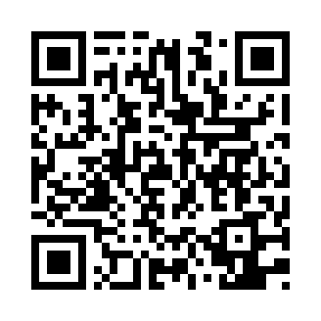

Наши контакты
Тел.: 88202 44 64 41
дорога-к-дому.рф
info@dorogakdomu.ru

